Slide 1
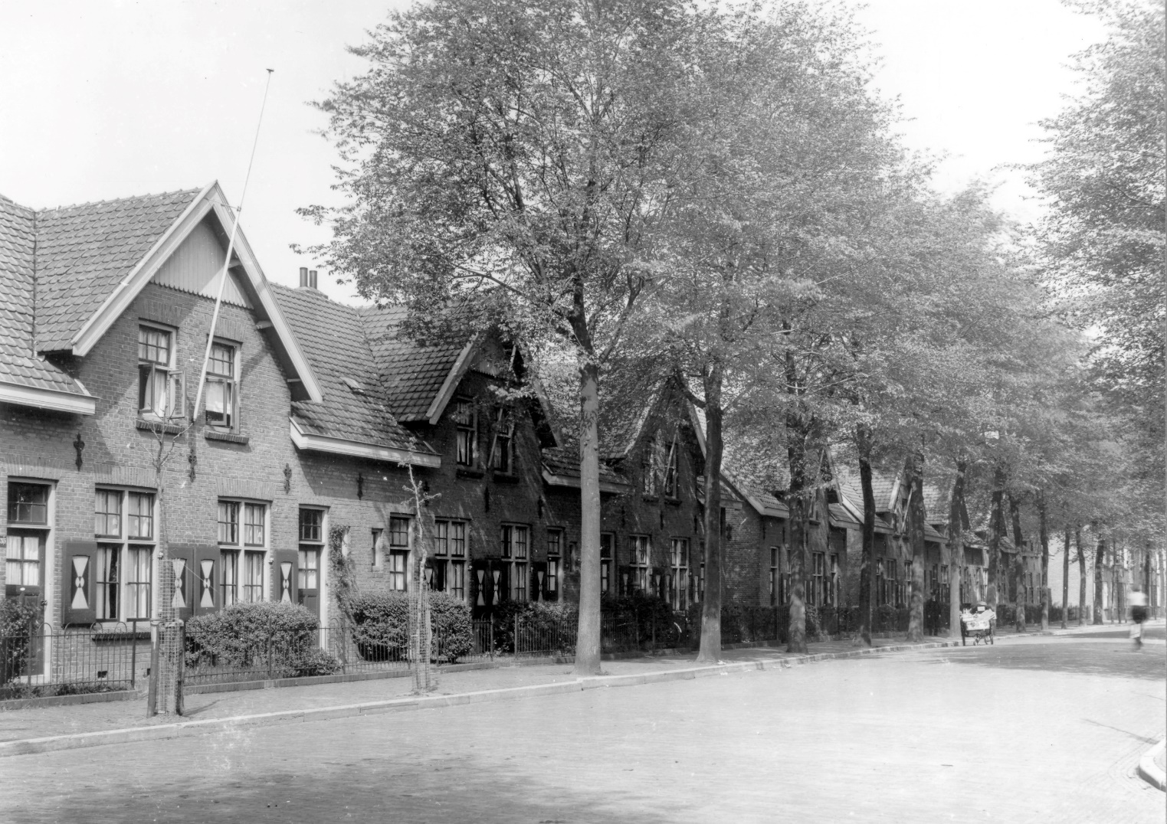
Radboud Buitenrust Hettema
April 2018
Concept
Presentatie
Kern met Pit
Voor een sociaal en veilige Rooie Buurt in Vlissingen

Slide 2
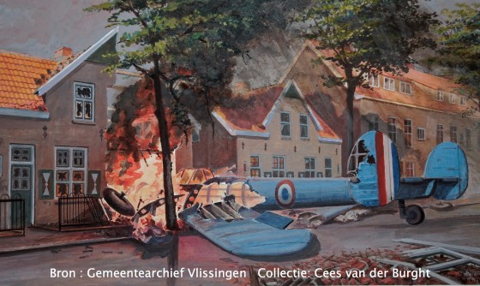
IntroDuctie: een veilige en sociale “Rooie Buurt” te VLissingen
De rooie Buurt,
Geschiedenis
Bijzondere wijk;
Woningen voor
Werknemers van
De Koninklijke
Scheepswerf
De Schelde 1912-1915;
Herinrichting
vanaf 2017 voor
Plannen en uit-
Voering.
Gevolgen:
Verkeersoverlast

Slide 3
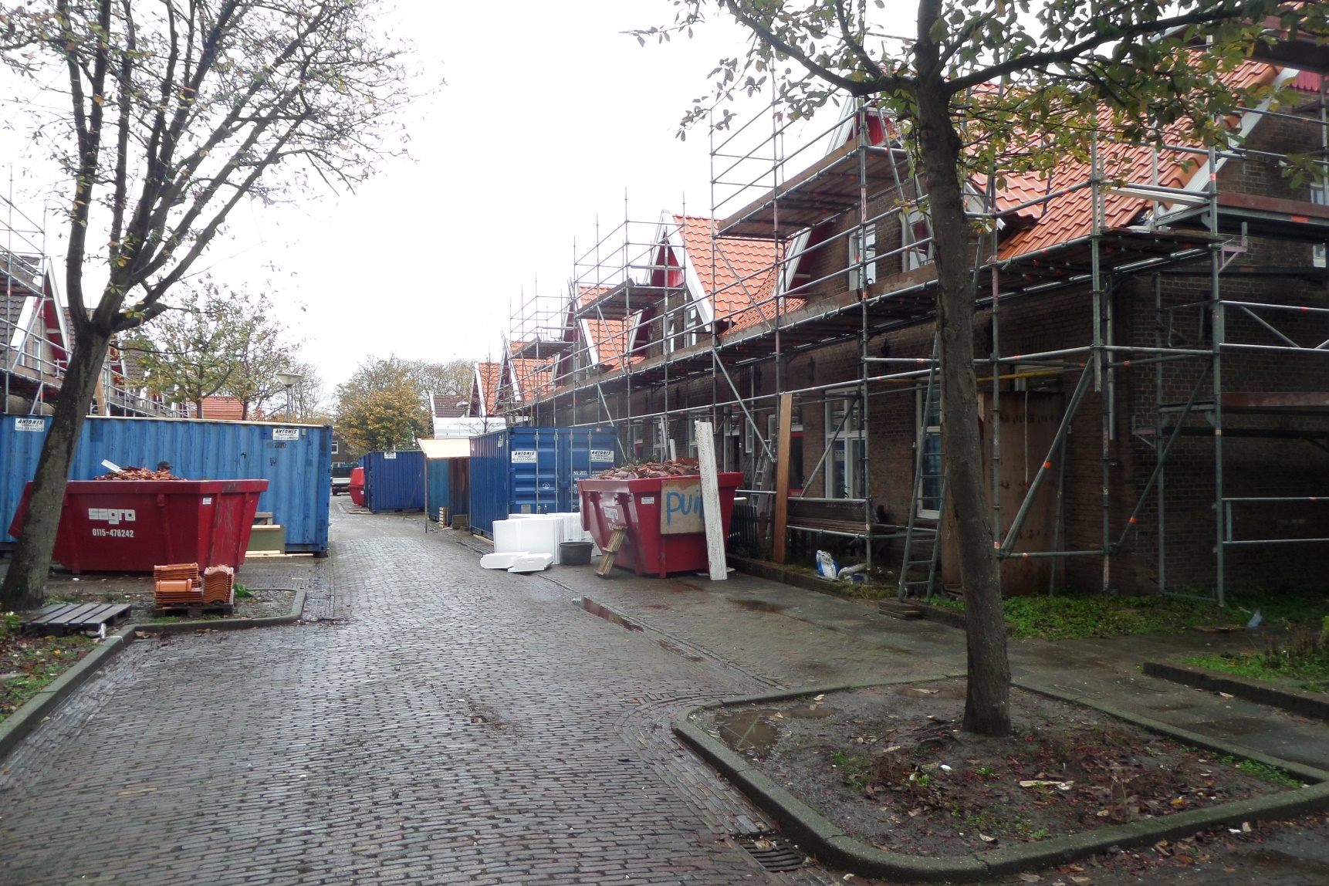
Renovatie “Rooie Buurt”
HerInrichting Verkuijl Quakkelaarstraat.
de verkeersonveiligheid in de straat en omgeving is toegenomen.

Slide 4
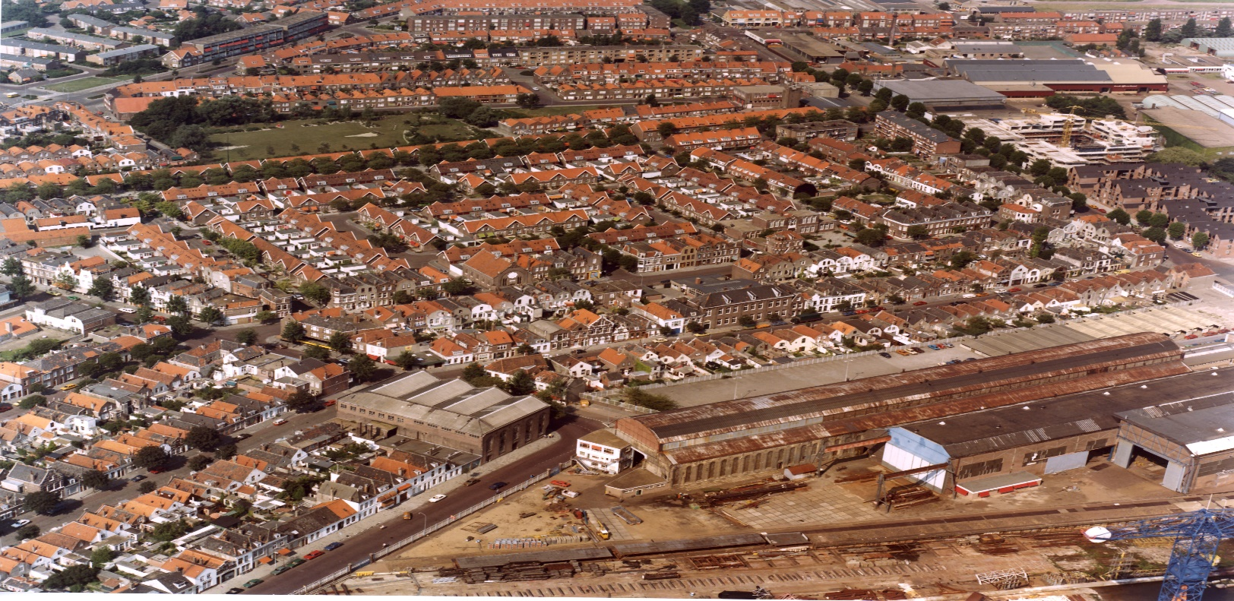
Herinrichting VerKuijl Quakkelaarstraat
Deel bestaande woningen in VQ vervangen door nieuwbouw
Inrichting en ontwerp VQ als model voor de rooie Buurt
breedte is aangepast aan de huidige ontwerpnormen
Parkeren is ruim voldoende
Groene invulling
De Rooie Buurt niet langer woonerf maar 30 km zone
Toename sluipverkeer
Nieuwe wijk in ontwikkeling, waardoor meer verkeersbewegingen
Rooie Buurt Luchtfoto
186 woningen
Wijk heeft monumententatus

Slide 5
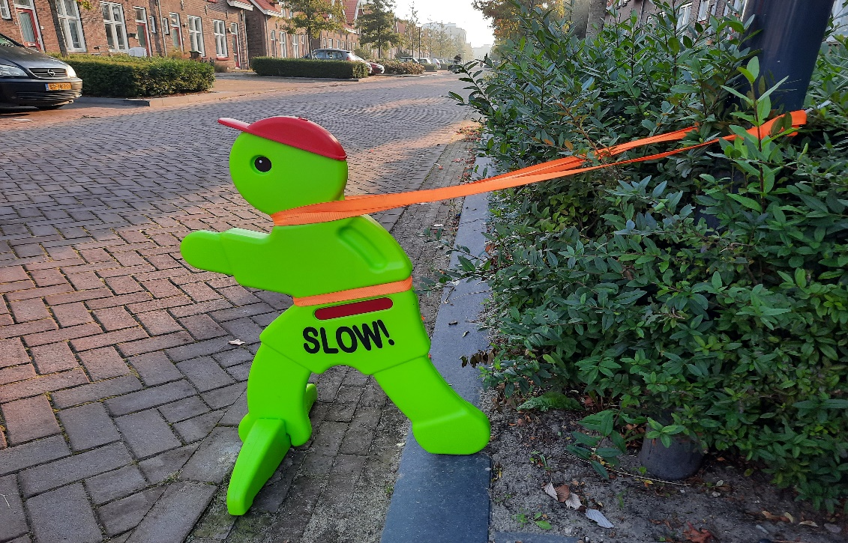
\\
Wat wil Rooie Buurt bereiken 2021-2023
Wens/eis: 15km zone woonerf;
Veilige plek voor kinderen
Om te kunnen spelen;
Ouderen kunnen overals
Veilig verblijven;
Terugbrengen sluipverkeer;
Verbinding en toegang met
Pleinen, aanliggend park en
Speelplaatsen;
Plaquette voor neergestort
Frans vliegtuig;
Kunst-/zitelementen gerooide
Zilver Esdoorn

Slide 6
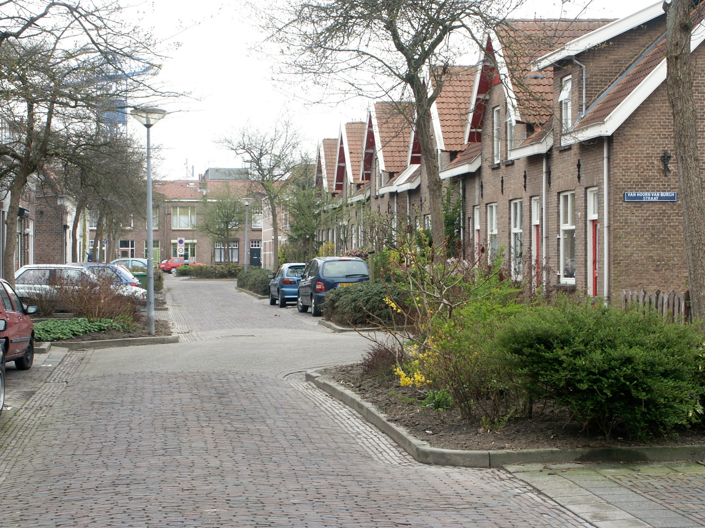
Sociale samenwerkiing rooie Buurt
Buurtbewoners steken
de koppen bij elkaar;
Brainstormen: hoe de wijk veilig
en sociaal te maken en houden;
Actie en Wensenplan;
Opzet Petitie, handtekeningen
Verzamelen in de Rooie Buurt;
Contact leggen met de
gemeente vlissingen.

Slide 7
Kern met Pit benaderen voor ondersteuning
Communicatie met gemeente verloopt stroef en langzaam
“Als een mug zoemen en steken”, ze slaan je toch niet dooD

